Slide 1
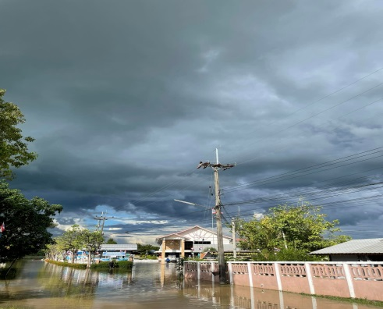
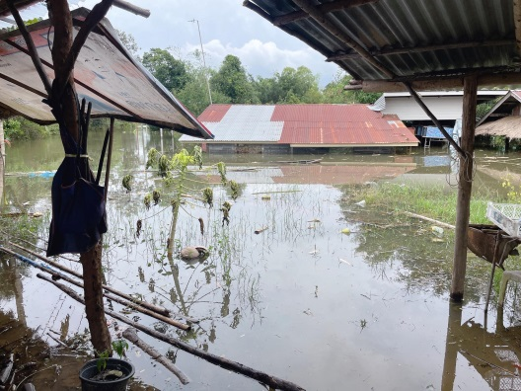
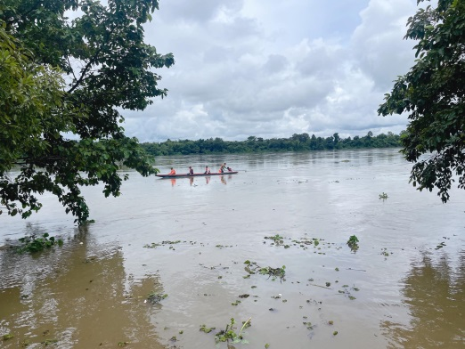
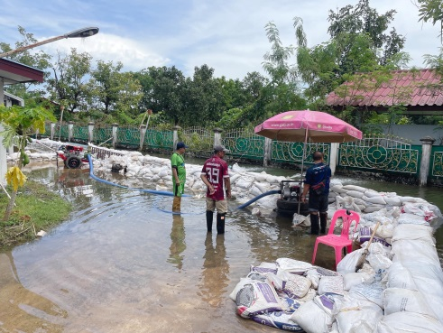
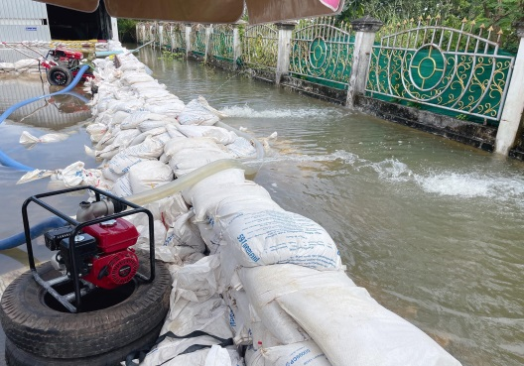
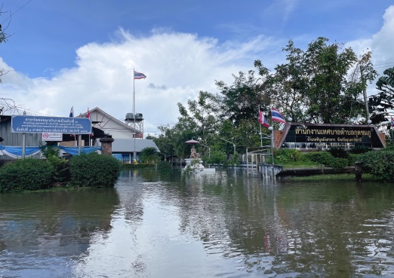
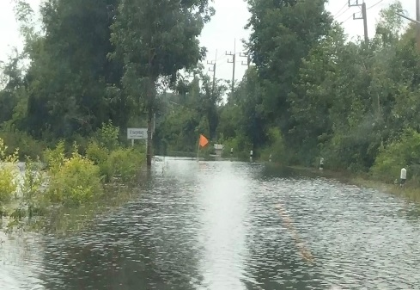
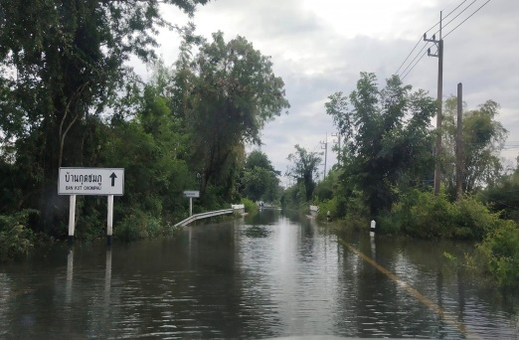
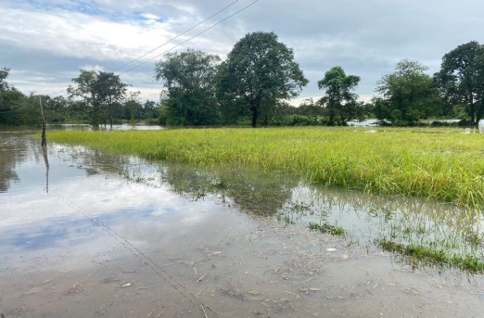
จดหมายข่าวประชาสัมพันธ์
เทศบาลตำบลกุดชมภู
อำเภอพิบูลมังสาหาร จังหวัดอุบลราชธานี
ฉบับที่ 10 เดือนตุลาคม พ.ศ.2565
ในวันที่ 29 กันยายน 2565 จังหวัดอุบลราชธานี ได้มีประกาศเฝ้าระวังผลกระทบจากอิทธิผลของพายุใต้ฝุ่น “โนรู” เกิดฝนตกลงมาอย่างหนัก จนทำให้เกิดน้ำท่วมขัง ทำให้เกิดน้ำท่วมสูงในหลายพื้นที่ในจังหวัดอุบลราชธานี และพื้นที่ตำบลกุดชมภู หมู่ 4 บ้านหินสูง หมู่ 5 บ้านแก่งเจริญ หมู่ 6 บ้านหินลาด หมู่ 7 บ้านดอนหวาย หมู่ 16 บ้านวังดู่ ก็ได้รับผลกระทบจากพายุในครั้งนี้ด้วย ทำให้เกิดน้ำท่วมบ้านเรือน น้ำท่วมถนน พื้นที่การเกษตรและสำนักงานเทศบาลตำบลกุดชมภู
งานประชาสัมพันธ์เทศบาลตำบลกุดชมภู
https://www.kudchompu.go.th/
สำนักงานเทศบาลตำบลกุดชมภู โทร.045-210989 โทรสาร.045-210988

Slide 2
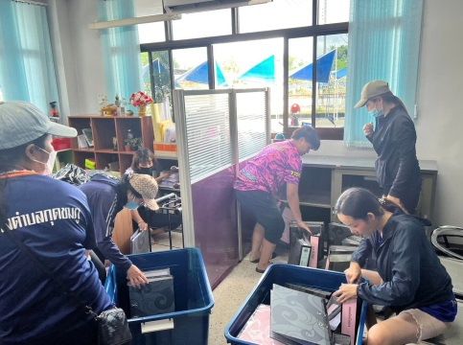
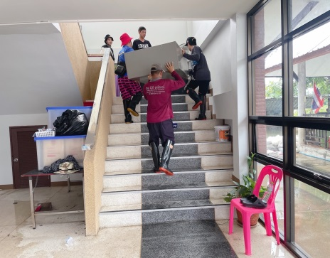
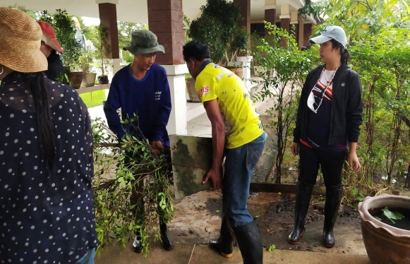
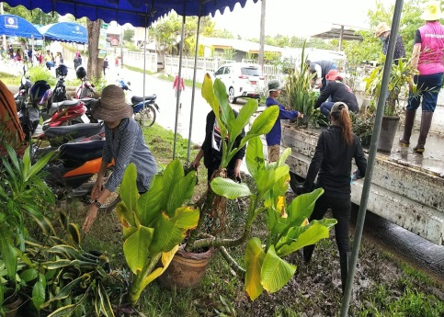
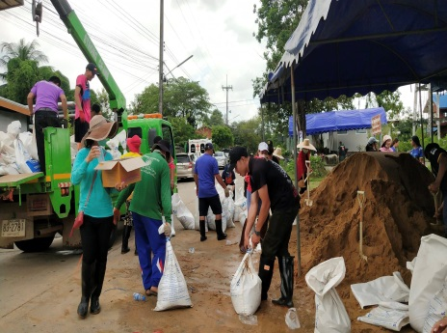
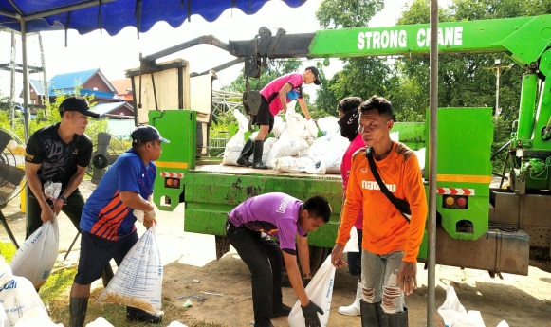
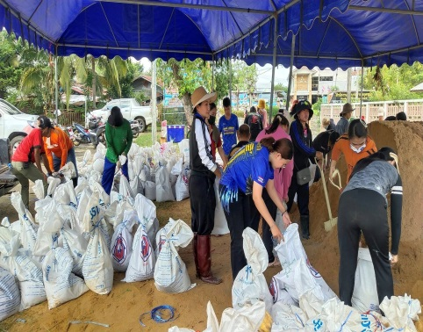
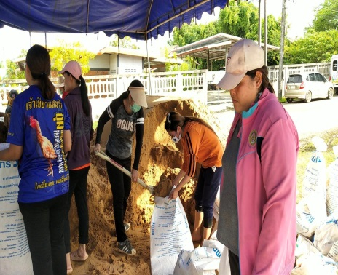
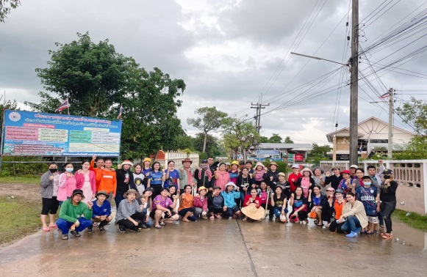
จดหมายข่าวประชาสัมพันธ์
เทศบาลตำบลกุดชมภู
อำเภอพิบูลมังสาหาร จังหวัดอุบลราชธานี
ฉบับที่ 10 เดือนตุลาคม พ.ศ.2565
วันที่ 4 ตุลาคม 2565 เวลา 15.00 น. นายมนตรี ศรีคำภา นายกเทศมนตรีตำบลกุดชมภู พร้อมด้วยคณะผู้บริหารเทศบาลฯ นายอภิชาติ เศรษฐมาตย์ ปลัดเทศบาล สมาชิกสภาเทศบาลฯ พนักงาน เจ้าหน้าที่ เทศบาลตำบลกุดชมภู ร่วมพลังบรรจุทรายใส่กระสอบเพื่อช่วยเหลือประชาชนในพื้นที่ และเก็บสิ่งของในสำนักงานไว้บนที่สูง วางแนวกระสอบทรายให้สูงขึ้น เพื่อป้องกันน้ำท่วมอาคารสำนักงานเทศบาลตำบลกุดชมภู เนื่องจากได้รับผลกระทบจากพายุโนรู ณ เทศบาลตำบลกุดชมภู อำเภอพิบูลมังสาหาร จังหวัดอุบลราชธานี
งานประชาสัมพันธ์เทศบาลตำบลกุดชมภู
https://www.kudchompu.go.th/
สำนักงานเทศบาลตำบลกุดชมภู โทร.045-210989 โทรสาร.045-210988

Slide 3
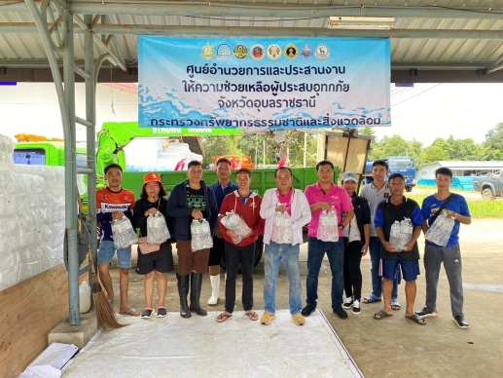
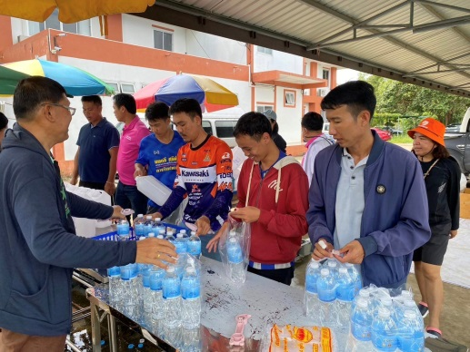
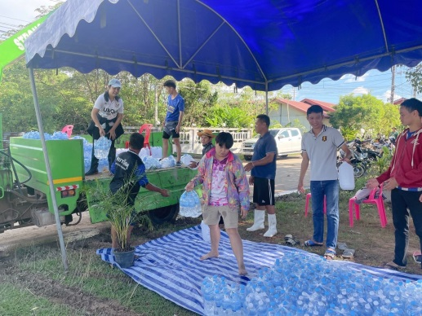
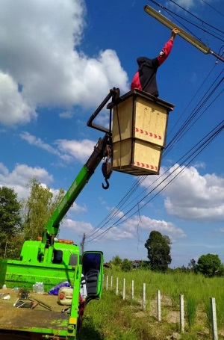
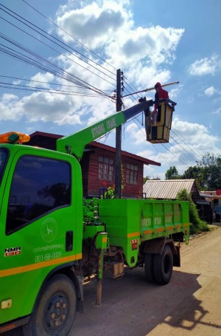
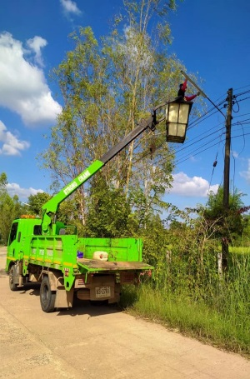
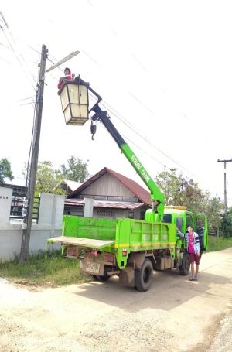
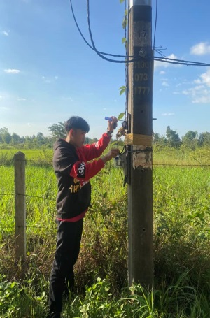
จดหมายข่าวประชาสัมพันธ์
เทศบาลตำบลกุดชมภู
อำเภอพิบูลมังสาหาร จังหวัดอุบลราชธานี
ฉบับที่ 10 เดือนตุลาคม พ.ศ.2565
วันที่ 7 ตุลาคม พ.ศ.2565 เวลา 08.30 น.เทศบาลตำบลกุดชมภู โดย นายมนตรี ศรีคำภา นายกเทศมนตรีตำบล
กุดชมภู รับมอบน้ำดื่ม จากสำนักงานทรัพยากรน้ำบาดาล เขต 11 จังหวัดอุบลราชธานี เพื่อมอบให้แก่ผู้ประสบภัยอุทกภัย (น้ำท่วม) ในเขตพื้นที่ตำบลกุดชมภู อำเภอพิบูลมังสาหาร จังหวัดอุบลราชธานี
วันที่ 12 ตุลาคม พ.ศ.2565 เทศบาลตำบลกุดชมภู โดย นายมนตรี ศรีคำภา นายกเทศมนตรีตำบลกุดชมภู มอบหมายให้ งานไฟฟ้า กองช่าง เทศบาลตำบลกุดชมภู ออกซ่อมแซมไฟฟ้าแสงสว่าง หมู่ 1 บ้านยอดดอนชี ถนนเส้นเลี่ยงน้ำท่วม หมู่ 4 บ้านหินสูง ถึง หมู่ 1 บ้านยอดดอนชี และหมู่ 3 บ้านโชคอำนวย ตำบลกุดชมภู อำเภอพิบูลมังสาหาร จังหวัดอุบลราชธานี
งานประชาสัมพันธ์เทศบาลตำบลกุดชมภู
https://www.kudchompu.go.th/
สำนักงานเทศบาลตำบลกุดชมภู โทร.045-210989 โทรสาร.045-210988

Slide 4
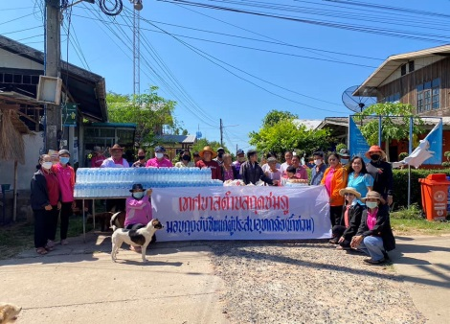
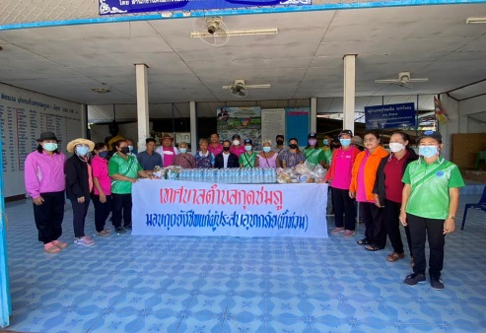
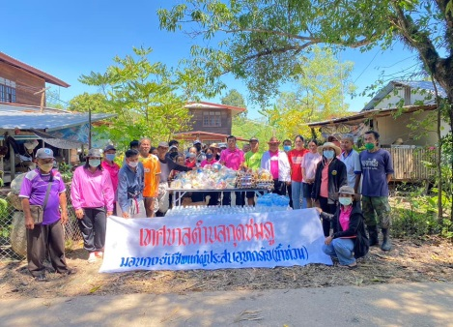
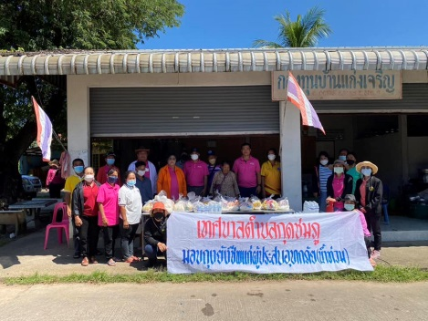
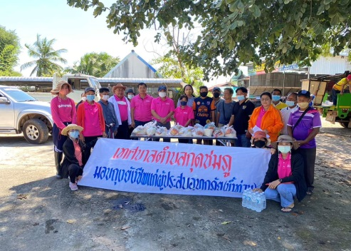
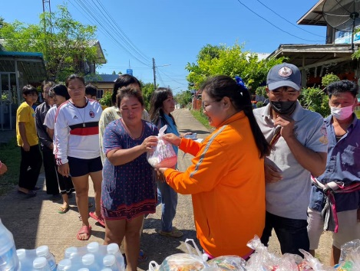
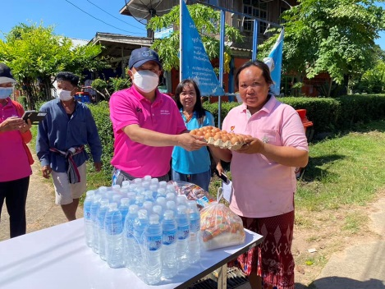
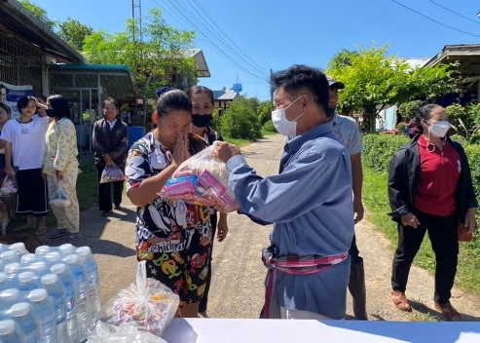
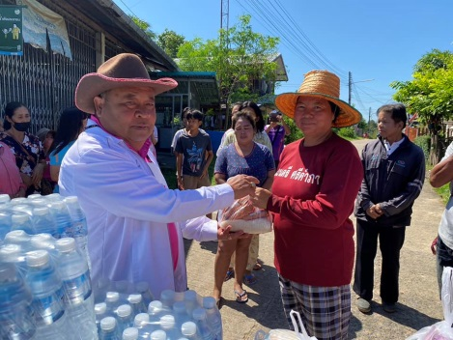
จดหมายข่าวประชาสัมพันธ์
เทศบาลตำบลกุดชมภู
อำเภอพิบูลมังสาหาร จังหวัดอุบลราชธานี
ฉบับที่ 10 เดือนตุลาคม พ.ศ.2565
วันที่ 12 ตุลาคม 2565 เวลา 09.30 น. นายมนตรี ศรีคำภา นายกเทศมนตรีตำบลกุดชมภู พร้อมด้วยคณะผู้บริหารเทศบาลฯ สมาชิกสภาเทศบาลฯ พนักงาน เจ้าหน้าที่เทศบาลตำบลกุดชมภู มอบถุงยังชีพและน้ำดื่มแก่ผู้ประสบภัยอุทกภัย (น้ำท่วม) เนื่องจากได้รับผลกระทบจากพายุโนรู ณ หมู่ 7 บ้านดอนหวาย หมู่ 6 บ้านหินลาด หมู่ 9 บ้านดอนสำราญ หมู่ 5 บ้านแก่งเจริญ หมู่ 4 บ้านหินสูง หมู่ 16 บ้านวังดู่ ตำบลกุดชมภู อำเภอพิบูลมังสาหาร จังหวัดอุบลราชธานี
งานประชาสัมพันธ์เทศบาลตำบลกุดชมภู
https://www.kudchompu.go.th/
สำนักงานเทศบาลตำบลกุดชมภู โทร.045-210989 โทรสาร.045-210988

Slide 5
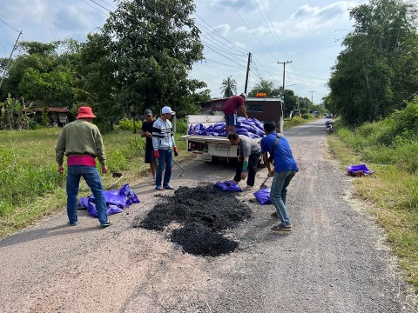
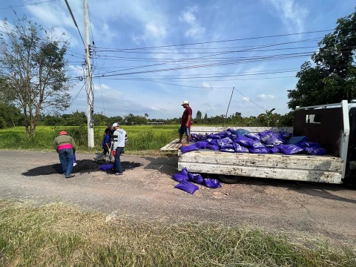
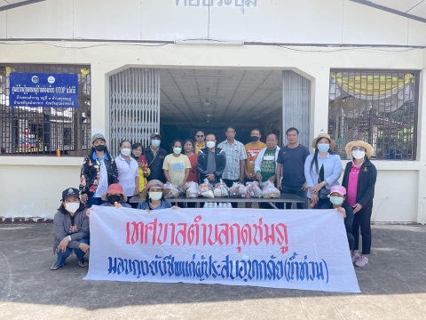
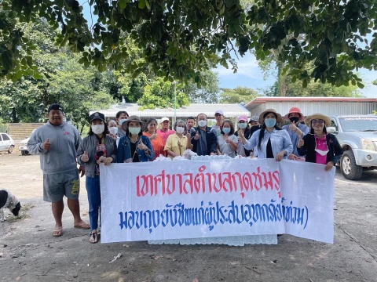
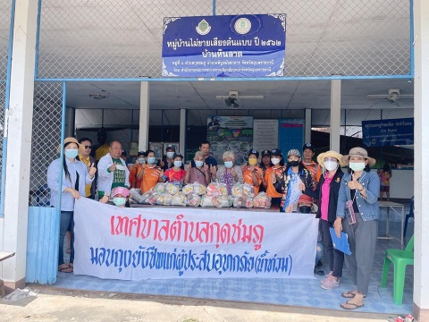
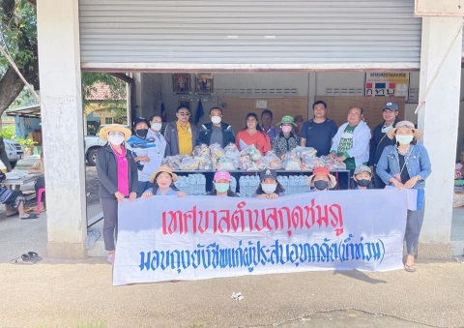
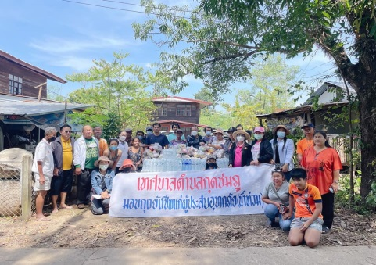
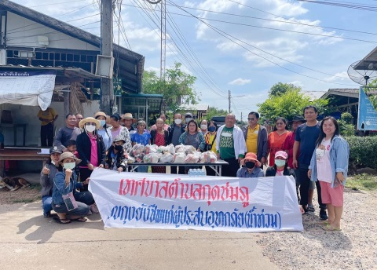
จดหมายข่าวประชาสัมพันธ์
เทศบาลตำบลกุดชมภู
อำเภอพิบูลมังสาหาร จังหวัดอุบลราชธานี
ฉบับที่ 10 เดือนตุลาคม พ.ศ.2565
วันที่ 13 ตุลาคม 2565 เทศบาลตำบลกุดชมภู โดย นายมนตรี ศรีคำภา นายกเทศมนตรีตำบลกุดชมภู มอบหมาย
งานกองช่าง เทศบาลตำบลกุดชมภู ออกซ่อมแซมถนน หมู่ 12 บ้านห้วยไผ่ เชื่อม หมู่ 2 บ้านคำเม็ก ตำบลกุดชมภู อำเภอพิบูลมังสาหาร จังหวัดอุบลราชธานี จึงได้แจ้งประชาสัมพันธ์ให้ประชาชนทราบ
วันที่ 13 ตุลาคม 2565 เวลา 09.30 น. นายมนตรี ศรีคำภา นายกเทศมนตรีตำบลกุดชมภู พร้อมด้วยคณะผู้บริหารเทศบาลฯ สมาชิกสภาเทศบาลฯ พนักงานเจ้าหน้าที่เทศบาลตำบลกุดชมภู มอบถุงยังชีพและน้ำดื่มแก่ผู้ประสบภัยอุทกภัย (น้ำท่วม) เนื่องจากได้รับผลกระทบจากพายุโนรู ณ หมู่ 7 บ้านดอนหวาย หมู่ 6 บ้านหินลาด หมู่ 9 บ้านดอนสำราญ หมู่ 5 บ้านแก่งเจริญ หมู่ 4 บ้านหินสูง หมู่ 16 บ้านวังดู่ ตำบลกุดชมภู อำเภอพิบูลมังสาหาร จังหวัดอุบลราชธานี
งานประชาสัมพันธ์เทศบาลตำบลกุดชมภู
https://www.kudchompu.go.th/
สำนักงานเทศบาลตำบลกุดชมภู โทร.045-210989 โทรสาร.045-210988

Slide 6
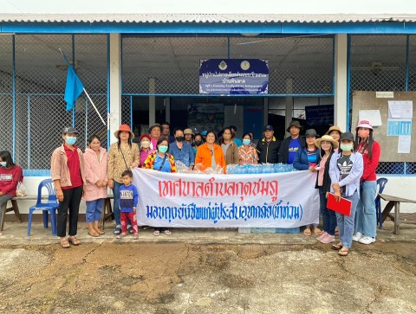
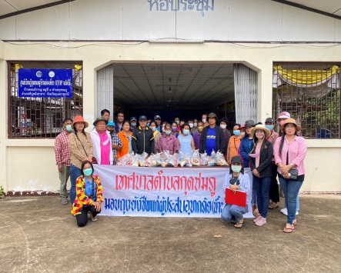
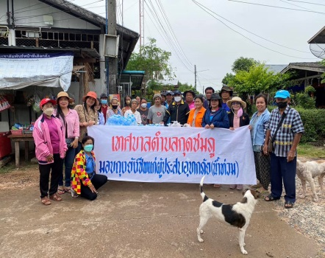
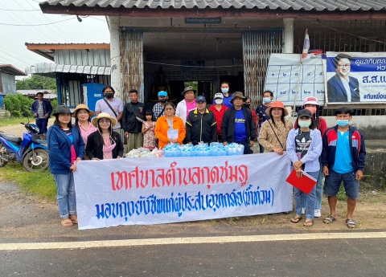
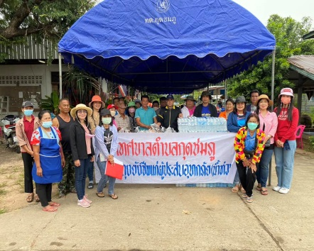
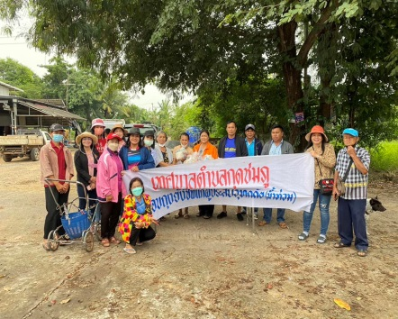
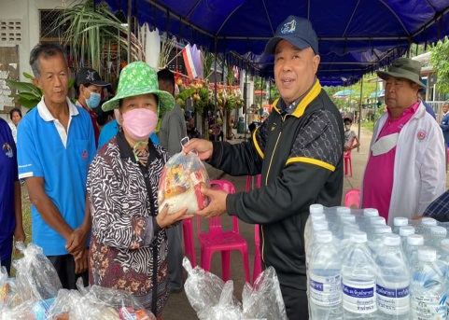
จดหมายข่าวประชาสัมพันธ์
เทศบาลตำบลกุดชมภู
อำเภอพิบูลมังสาหาร จังหวัดอุบลราชธานี
ฉบับที่ 10 เดือนตุลาคม พ.ศ.2565
วันที่ 14 ตุลาคม 2565 เวลา 09.30 น. นายมนตรี ศรีคำภา นายกเทศมนตรีตำบลกุดชมภู พร้อมด้วยคณะผู้บริหารเทศบาลฯ สมาชิกสภาเทศบาลฯ พนักงานเจ้าหน้าที่เทศบาลตำบลกุดชมภู มอบถุงยังชีพและน้ำดื่มแก่ผู้ประสบภัยอุทกภัย (น้ำท่วม) เนื่องจากได้รับผลกระทบจากพายุโนรู ณ หมู่ 7 บ้านดอนหวาย หมู่ 10 บ้านแสนตอ หมู่ 6 บ้าน
หินลาด หมู่ 9 บ้านดอนสำราญ หมู่ 5 บ้านแก่งเจริญ หมู่ 4 บ้านหินสูง หมู่ 16 บ้านวังดู่ ตำบลกุดชมภู
อำเภอพิบูลมังสาหาร จังหวัดอุบลราชธานี
งานประชาสัมพันธ์เทศบาลตำบลกุดชมภู
https://www.kudchompu.go.th/
สำนักงานเทศบาลตำบลกุดชมภู โทร.045-210989 โทรสาร.045-210988

Slide 7
จดหมายข่าวประชาสัมพันธ์
เทศบาลตำบลกุดชมภู
อำเภอพิบูลมังสาหาร จังหวัดอุบลราชธานี
ฉบับที่ 10 เดือนตุลาคม พ.ศ.2565
วันจันทร์ที่ 17 ตุลาคม 2565. เวลา 10.00 น. ประชุมคณะกรรมการพัฒนาเทศบาลตำบลกุดชมภู ครั้งที่ 6/2565
ณ ห้องประชุมโรงเรียนบ้านแก่งเจริญ อำเภอพิบูลมังสาหาร จังหวัดอุบลราชธานี
วันที่ 17 ตุลาคม 2565 เวลา 08.30 น. เทศบาลตำบลกุดชมภู โดย นายมนตรี ศรีคำภา นายกเทศมนตรีตำบลกุดชมภู งานไฟฟ้า กองช่าง เทศบาลตำบลกุดชมภู ออกซ่อมแซมไฟฟ้าแสงสว่างตามใบคำร้อง หมู่ 15 บ้านดอนไม้งาม หมู่ 14 บ้านโนนจิกน้อย หมู่ 2 บ้านคำเม็ก หมู่ 12 บ้านห้วยไผ่ หมู่ 17 บ้านใหม่นาคลอง และซ่อมแซมประปาหมู่บ้าน หมู่ 7
บ้านดอนหวาย ตำบลกุดชมภู อำเภอพิบูลมังสาหาร จังหวัดอุบลราชธานี จึงได้แจ้งให้ประชาชนได้รับทราบ
งานประชาสัมพันธ์เทศบาลตำบลกุดชมภู
https://www.kudchompu.go.th/
สำนักงานเทศบาลตำบลกุดชมภู โทร.045-210989 โทรสาร.045-210988

Slide 8
จดหมายข่าวประชาสัมพันธ์
เทศบาลตำบลกุดชมภู
อำเภอพิบูลมังสาหาร จังหวัดอุบลราชธานี
ฉบับที่ 10 เดือนตุลาคม พ.ศ.2565
วันที่ 18 ตุลาคม 2565 เวลา 08.30 น. เทศบาลตำบลกุดชมภู โดย นายมนตรี ศรีคำภา นายกเทศมนตรีตำบลกุดชมภู มอบหมายงานไฟฟ้า กองช่าง เทศบาลตำบลกุดชมภู ออกซ่อมแซมไฟฟ้าแสงสว่างตามใบคำร้อง หมู่ 10 บ้านแสนตอหมู่ 16 บ้านวังดู่ ตำบลกุดชมภู อำเภอพิบูลมังสาหาร จังหวัดอุบลราชธานี จึงแจ้งให้ประชาชนได้รับทราบ
วันที่ 18 ตุลาคม 2565 เวลา 10.00 น. นายมนตรี ศรีคำภา นายกเทศมนตรีตำบลกุดชมภู พร้อมด้วยกำนันตำบล
กุดชมภู และผู้ใหญ่ทั้ง 19 หมู่บ้าน ร่วมต้อนรับพลเอกอนุพงษ์ เผ่าจินดา รัฐมนตรีว่าการกระทรวงมหาดไทย พร้อมคณะ ลงพื้นที่เยี่ยมให้กำลังใจผู้ประสบอุทกภัยที่อำเภอพิบูลมังสาหาร ณ หอประชุมเทศบาลเมืองพิบูลมังสาหาร อำเภอพิบูลมังสาหาร จังหวัดอุบลราชธานี
งานประชาสัมพันธ์เทศบาลตำบลกุดชมภู
https://www.kudchompu.go.th/
สำนักงานเทศบาลตำบลกุดชมภู โทร.045-210989 โทรสาร.045-210988

Slide 9
จดหมายข่าวประชาสัมพันธ์
เทศบาลตำบลกุดชมภู
อำเภอพิบูลมังสาหาร จังหวัดอุบลราชธานี
ฉบับที่ 10 เดือนตุลาคม พ.ศ.2565
วันที่ 18 ตุลาคม 2565. เวลา 15.30 น. นายยงยุตย์ คำก้อน รองนายกเทศมนตรีตำบลกุดชมภู พร้อมทั้ง
นายประสงค์ แพทย์เพียร ที่ปรึกษานายกเทศมนตรีตำบลกุดชมภู นายอภิชาติ เศรษฐมาตย์ ปลัดเทศบาลตำบลกุดชมภู รายงานข้อมูลประชาชนที่ได้รับผลกระทบ และประสบภัยจากน้ำท่วม ต่อ นายสมมาฏฐ์ โพธิ นายอำเภอพิบูลมังสาหาร พร้อม หัวหน้าส่วนราชการ และลงพื้นที่ตำบลกุดชมภู เยี่ยมให้กำลังใจผู้ประสบภัยน้ำท่วมบ้าน แก่งเจริญ ม.5 และบ้านหินลาด ม.6 พร้อมมอบถุงยังชีพ น้ำดื่ม จำนวน 121 ชุด ให้แก่ผู้ประสบภัยน้ำท่วม คนพิบูลไม่ทิ้งกัน ทานน้ำใจหลั่งไหลไม่ขาดสาย
วันที่ 19 ตุลาคม 2565 เวลา 09.00 น. เทศบาตำบลกุดชมภู โดย นายมนตรี ศรีคำภา มอบหมายกองช่าง เทศบาลตำบลกุดชมภู ได้ออกซ่อมแซมถนน หมู่ 8 บ้านโนนม่วงเชื่อม หมู่ 14 บ้านโนนจิกน้อย และเร่งทำการซ่อมแซมถนนเพื่อให้เกิดความสะดวกสบายและปลอดภัยในการสัญจรไปมาของประชาชน ในพื้นที่และประชาชนในพื้นที่ตำบล
กุดชมภู และประชาชนทั่วไป จึงแจ้งให้ประชาชนได้ทราบ
งานประชาสัมพันธ์เทศบาลตำบลกุดชมภู
https://www.kudchompu.go.th/
สำนักงานเทศบาลตำบลกุดชมภู โทร.045-210989 โทรสาร.045-210988

Slide 10
จดหมายข่าวประชาสัมพันธ์
เทศบาลตำบลกุดชมภู
อำเภอพิบูลมังสาหาร จังหวัดอุบลราชธานี
ฉบับที่ 10 เดือนตุลาคม พ.ศ.2565
วันที่ 19 ตุลาคม 2565 เวลา 11.00 น. นายมนตรี ศรีคำภา นายกเทศมนตรีตำบลกุดชมภู พร้อมด้วย คณะผู้บริหารเทศบาลฯ สมาชิกสภาเทศบาลฯ กำนันฯ ผู้ใหญ่บ้าน พนักงานเจ้าหน้าที่เทศบาลตำบลกุดชมภู มอบถุงยังชีพและน้ำดื่มแก่ผู้ประสบภัยอุทกภัย (น้ำท่วม) จำนวน 121 ครัวเรือน เนื่องจากได้รับผลกระทบจากพายุโนรู ณ ศาลากลางหมู่บ้านบ้านดอนสำราญ หมู่ที่ 9 ตำบลกุดชมภู อำเภอพิบูลมังสาหาร จังหวัดอุบลราชธานี
งานประชาสัมพันธ์เทศบาลตำบลกุดชมภู
https://www.kudchompu.go.th/
สำนักงานเทศบาลตำบลกุดชมภู โทร.045-210989 โทรสาร.045-210988

Slide 11
จดหมายข่าวประชาสัมพันธ์
เทศบาลตำบลกุดชมภู
อำเภอพิบูลมังสาหาร จังหวัดอุบลราชธานี
ฉบับที่ 10 เดือนตุลาคม พ.ศ.2565
วันที่ 21 ตุลาคม 2565. เวลา10.00 น. นายมนตรี ศรีคำภา นายกเทศมนตรีตำบลกุดชมภู พร้อมคณะผู้บริหาร
เทศบาลฯ สมาชิกสภาฯ นายอภิชาติ เศรษฐมาตย์ ปลัดเทศบาลตำบลกุดชมภู พนักงาน และเจ้าหน้าที่เทศบาล
ตำบลกุดชมภู ให้การต้อนรับ นายกานต์ กัลป์ตินันท์ นายกองค์กรการบริหารส่วนจังหวัด ลงพื้นที่ออกตรวจ
เยี่ยมให้กำลังใจ มอบถุงยังชีพ และมอบยาเวชภัณฑ์รักษาโรคให้กับผู้ประสบอุทกภัย ในเขตพื้นที่ตำบลกุดชมภู
เทศบาลตำบลกุดชมภู ขอขอบคุณทานน้ำใจ สู้ภัยน้ำท่วม
งานประชาสัมพันธ์เทศบาลตำบลกุดชมภู
https://www.kudchompu.go.th/
สำนักงานเทศบาลตำบลกุดชมภู โทร.045-210989 โทรสาร.045-210988

Slide 12
จดหมายข่าวประชาสัมพันธ์
เทศบาลตำบลกุดชมภู
อำเภอพิบูลมังสาหาร จังหวัดอุบลราชธานี
ฉบับที่ 10 เดือนตุลาคม พ.ศ.2565
วันที่ 26 ตุลาคม 2565 เทศบาลตำบลกุดชมภู โดยนายมนตรี ศรีคำภา นายกเทศมนตรีตำบลกุดชมภู มอบหมาย
กองช่าง เทศบาลตำบลกุดชมภู ได้ออกซ่อมแซมถนนหลังน้ำลด ออกซ่อมแซมถนนที่ชำรุด เป็นหลุมเส้นบ้านดอนสำราญเชื่อมสะพานตาดยาว ตำบลกุดชมภู อำเภอพิบูลมังสาหาร จังหวัดอุบลราชธานี เพื่อความปลอดภัยของประชาชนในการสัญจรไปมา
วันที่ 27 ตุลาคม พ.ศ. 2565 เทศบาลตำบลกุดชมภู โดย นายมนตรี ศรีคำภา นายกเทศมนตรีตำบลกุดชมภู
สั่งการและมอบหมายให้พนักงาน เจ้าหน้าที่เทศบาลตำบลกุดชมภู ทำความสะอาด Big Cleaning day อาคารสำนักงานและฟื้นฟู สิ่งแวดล้อมและบริเวณโดยรอบเทศบาลตำบลกุดชมภูหลังน้ำลด
งานประชาสัมพันธ์เทศบาลตำบลกุดชมภู
https://www.kudchompu.go.th/
สำนักงานเทศบาลตำบลกุดชมภู โทร.045-210989 โทรสาร.045-210988

Slide 13
จดหมายข่าวประชาสัมพันธ์
เทศบาลตำบลกุดชมภู
อำเภอพิบูลมังสาหาร จังหวัดอุบลราชธานี
ฉบับที่ 10 เดือนตุลาคม พ.ศ.2565
วันที่ 27 ตุลาคม 2565 เวลา 11.00 น. เทศบาลตำบลกุดชมภู โดย นายมนตรี ศรีคำภา นายกเทศมนตรีตำบล
กุดชมภู มอบหมายให้นายยงยุตย์ คำก้อน รองนายกเทศมนตรีตำบลกุดชมภู พร้อมด้วยคณะผู้บริหารเทศบาลฯ
พนักงานเจ้าหน้าที่เทศบาลตำบลกุดชมภู มอบถุงยังชีพและน้ำดื่มแก่ผู้ประสบภัยอุทกภัย (น้ำท่วม) พื้นที่การเกษตร จำนวน 95 ครัวเรือน ณ ศาลากลางหมู่บ้านบ้านดอนหวาย หมู่ที่ 7 หมู่ที่ 6 หมู่ที่ 9 หมู่ที่ 5 หมู่ที่ 4 และหมู่ที่ 16 เนื่องจากได้รับผลกระทบจากพายุโนรู ตำบลกุดชมภู อำเภอพิบูลมังสาหาร จังหวัดอุบลราชธานี
งานประชาสัมพันธ์เทศบาลตำบลกุดชมภู
https://www.kudchompu.go.th/
สำนักงานเทศบาลตำบลกุดชมภู โทร.045-210989 โทรสาร.045-210988

